Slide 1
Кадровый потенциал образовательной организации и современные методики его оценки
Канд.психол.н., доцент, методист кафедры УиПРО Осипова Т.Ю.

Slide 2
Кадровый потенциал образовательной организации и современные методики его оценки
Кадровый потенциал образовательной организации - возможности персонала и организации, которые могут быть использованы для достижения целей организации.
Кадровый потенциал обеспечивает эффективность функционирования образовательной организации и ее развитие.

Slide 3
Кадровый потенциал образовательной организации и современные методики его оценки
Кадровый потенциал ОО представляет собой совокупность потенциалов руководства, каждого работника, групп работников и потенциала появляющегося в результате их взаимодействия.

Slide 4
Кадровый потенциал образовательной организации и современные методики его оценки
Ядро кадрового потенциала образуют способности работников, которые необходимы для получения преимуществ на рынке образовательных услуг.
Кадровый потенциал ОО складывается из кадрового потенциала руководителей, исполнителей, потенциала групп и потенциала всего коллектива.

Slide 5
Кадровый потенциал образовательной организации и современные методики его оценки
Потенциал работника – проявляется в его ресурсных возможностях трудовой дееспособности. Однако не всегда на практике работник использует свой потенциал в полной мере. Основные составляющие потенциала работника
Кадровый потенциал работника – величина непостоянная. В силу разных причин потенциал может изменяться – возрасти или наоборот, понизиться. Приобретаемые по ходу трудового функционирования способности работника к созиданию повышаются в соответствии с усвоением новых знаний и навыков, улучшения условий труда.
Источник: http://www.hr-director.ru/article/65688-qqq-15-m9-kadrovyy-potentsial-organizatsii

Slide 6
Кадровый потенциал образовательной организации и современные методики его оценки
Факторы, включаемые в кадровый потенциал работника:
Составляющая психофизиологическая: состояние здоровья, работоспособность, выносливость, умения и склонности, тип нервной системы и другое;
Составляющая социально-демографическая: половая принадлежность, возраст, семейное положение и т. д.;
Квалификационная составляющая: уровень образования, объем специальных знаний, профессиональные трудовые навыки, способность к инновациям, интеллект, творческие способности;
Личностные показатели: ответственность, дисциплинированность, отношение к труду, активность, ценностные ориентации, нравственные устои и пр.

Slide 7
Кадровый потенциал образовательной организации и современные методики его оценки
Кадровый потенциал относится к нематериальным активам и является величиной переменной.
Факторы, влияющие на величину кадрового потенциала:
- движение кадров;
изменение квалификации работников;
возникновение конфликтов и стрессов;
наличие кадрового балласта и др.

Slide 8
Кадровый потенциал образовательной организации и современные методики его оценки
Кадровый потенциал можно охарактеризовать количественно и качественно
Количественные показатели – это численность персонала ОО, необходимая для достижение его целей

Slide 9
Кадровый потенциал образовательной организации и современные методики его оценки
Качественными показателями являются:
- профессионально-квалификационный состав кадров,
поло-возрастной состав,
личностно-квалификационный потенциал или профессиональные знания, нравственные качества, организаторские способности, исполнительские качества, уровень культуры, состояние физического и психического здоровья, конкурентоспособность работника;
социально-психологические и организационные параметры групповой динамики (групповая сплоченность, социально-психологический, организационная культура).

Slide 10
Кадровый потенциал образовательной организации и современные методики его оценки
Этапы анализа кадрового потенциала:
1)оценка наличных ресурсов;
2) оценка будущих потребностей в персонале;
3) разработка программ удовлетворения потребностей в персонале.

Slide 11
Кадровый потенциал образовательной организации и современные методики его оценки
Проблемы в использовании кадрового потенциала ОО:
1. Анализ кадрового потенциала
Пути решения проблем:
1. Диагностика личностно- квалификационного потенциала каждого сотрудника, подразделений, неформальных групп, потенциала руководства.

Slide 12
Кадровый потенциал образовательной организации и современные методики его оценки
1. Анализ кадрового потенциала, или изучение личностно- квалификационного потенциала каждого сотрудника, подразделений, неформальных групп, потенциала руководства.
Этапы анализа кадрового потенциала: 1)оценка наличных ресурсов, 2) оценка будущих потребностей в персонале, 3) разработка программ удовлетворения потребностей в персонале.

Slide 13
Кадровый потенциал образовательной организации и современные методики его оценки
2. Развитие кадрового потенциала.
3. Наличие кадрового балласта (наименее продуктивной части персонала, которая отстает по своим профессиональным и квалификационным характеристикам; избыток кадров в организации).
2. Обучение, работа с кадровым резервом, управление деловой карьерой.
3. Выявление и высвобождение ненужного персонала.

Slide 14
Кадровый потенциал образовательной организации и современные методики его оценки
4. Отсутствие системы управления кадровым потенциалом.
4. Развитие управления неформальными группами, организационной культурой, повышение инновационного потенциала коллектива, решение проблем неформального лидерства, формирование здорового социально-психологического климата.

Slide 15
Кадровый потенциал образовательной организации и современные методики его оценки
Кадровый потенциал организации должен анализироваться с целью установления степени обеспеченности кадрами текущих и перспективных задач организации, адекватности персонала задачам и перспективам развития.

Slide 16
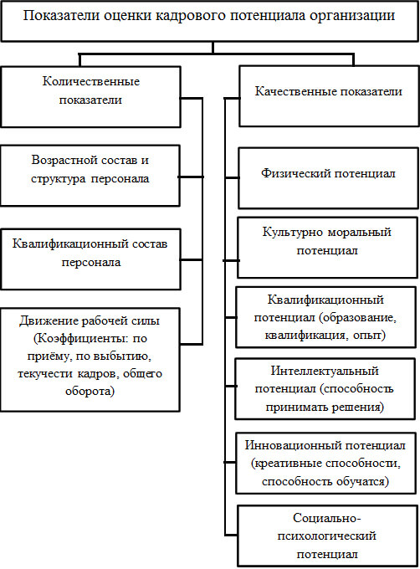
Кадровый потенциал образовательной организации и современные методики его оценки

Slide 17
Кадровый потенциал образовательной организации и современные методики его оценки
Методы диагностики кадрового потенциала образовательной организации:
- анализ документов,
анкетирование,
интервью,
тестирование,
наблюдение,
опрос экспертов и др.

Slide 18
Кадровый потенциал образовательной организации и современные методики его оценки
Психодиагностические методики оценки:
CPI – многофакторный личностный опросник
16 PF-16 факторный опросник Кетелла
КОТ- тест на умение обрабатывать информацию
УСК – уровень субъективного контроля
СТМ- структура трудовой мотивации
Специализированный организационный тест
MAS-оценка уровня тревожности
ТМД и ТМА – тесты мотивационной сферы личности Мехрабиана
SHL - цветовой тест М.Люшера
МОDE - стратегии поведения в конфликтной ситуации К.Томаса
тест «Интеллектуальная лабильность»

Slide 19
Кадровый потенциал образовательной организации и современные методики его оценки
Аудит кадрового состава и кадрового потенциала позволяет выявить: • уровень кадровой обеспеченности и потребность в персонале; • качественную структуру управленческого персонала (ролевая и психологическая структура); • потребности в обучении; • стили управления; • социально-психологический климат; • инновационный потенциал; • основные источники сопротивления изменениям; • распределение персонала в рамках организации (по уровням иерархии и функциональным направлениям).

Slide 20
Кадровый потенциал образовательной организации и современные методики его оценки
Недоиспользование потенциала (несоответствие между потенциальными возможностями работника и их реализацией) проявляется: - в несоответствии между потребностями производства и профессиональной структурой кадров, между наличным и фактически необходимым уровнем квалификации работников; - в нерациональном распределении трудовых функций; - в работе не по специальности; в неудовлетворении трудом, его организацией и условиями; - в недостаточно развитом чувстве ответственности работника и др.

Slide 21
Кадровый потенциал образовательной организации и современные методики его оценки
Спасибо за внимание!

